Slide 1
导入新课
我们学过，物体是由物质构成的。
物质又是由什么构成的呢？

Slide 2

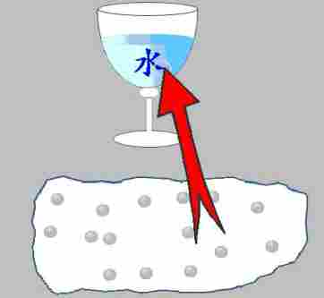
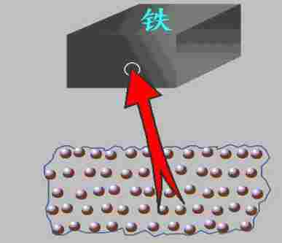
一、分子
1.常见的物质由分子或原子组成
2.分子的特征： ①体积小 ②数目多
分子还有其它特点吗？

Slide 3
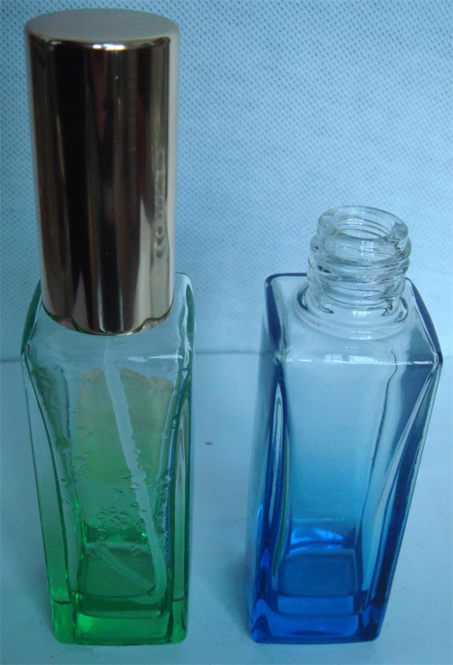
实验探究：
向空气中喷香水，很快就闻到香味。这是为什么？
由此判断，分子是运动的还是静止的？

Slide 4
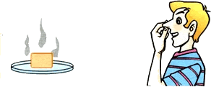
第十三章
第一节
分子热运动

Slide 5
二、扩散
1.扩散现象
不同的物质在互相接触时，（由于分子运动）彼此进入对方的现象, 叫做 扩散现象。

Slide 6
气体之间可以发生扩散现象。
液体之间可以发生扩散现象吗？
请同学们利用桌上的红墨水和水试一试
实验发现：
液体之间可以发生扩散现象。

Slide 7
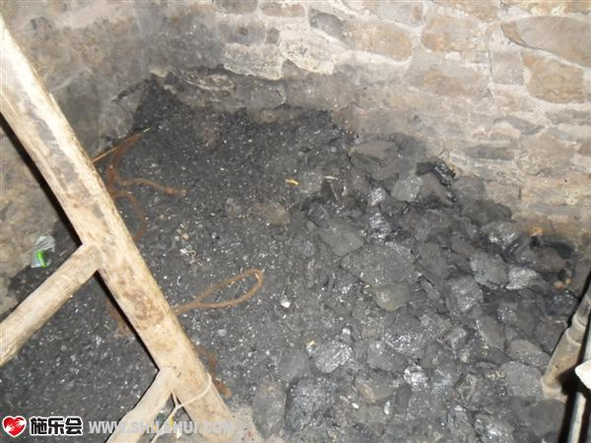
固体之间可以发生扩散现象吗？

Slide 8
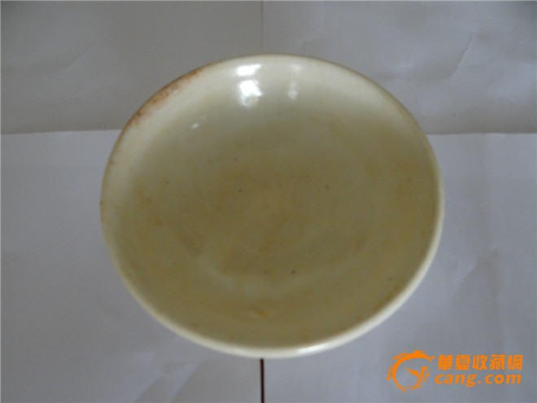
说明：固体之间可以发生扩散现象。

Slide 9
小结一下
气体之间可以发生扩散现象.
液体之间可以发生扩散现象.
固体之间可以发生扩散现象.
扩散现象证明了什么？
扩散现象证明了分子在不停地做无规则运动。

Slide 10

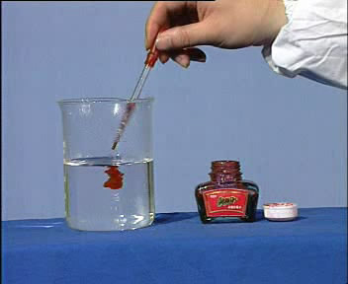
探索天地
用冷水和热水做
这个实验，效果
一样吗？
说明？

Slide 11
2、影响扩散快慢的主要因素
结论：
分子运动的快慢与温度有关，温度越高，分子运动越剧烈，扩散越快。
由于分子的运动跟温度有关，所以这种无规则运动叫做分子热运动。

Slide 12
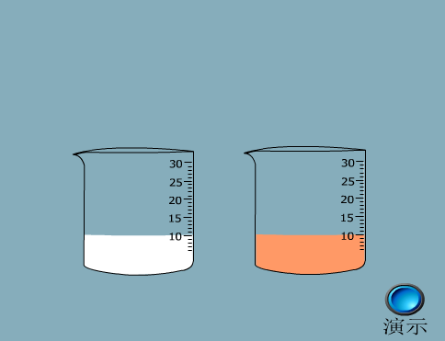
3、分子之间存在间隙
演示
酒精与水混合的实验
发现：水和酒精混合后总体积变小
说明：分子之间存在间隙

Slide 13
小结一下
扩散现象表明：
一切物质的分子都在不停地做无规则运动。分子间存在间隙。
由于分子的运动跟温度有关，所以这种无规则运动叫做分子热运动。温度越高，分子无规则运动越剧烈。

Slide 14
生活 物理 社会
1、下列运动中，能表明分子在不停的做无规则
运动的是 （ ）
A、无数雨滴从空中落下
B、“固体清新剂”能使居室温馨芳香
C、秋风起，漫天灰尘飞扬
D、一铁块在潮湿的空气中生锈
B
2、下列现象中，不属于扩散现象的是 （ ）
A、炒菜时加盐，使菜有了咸味
B、少量工业废水污染了整个水库
C、校园里黄桷兰花盛开清香宜人
D、雨水顺着沙粒缝隙渗入土壤
D

Slide 15

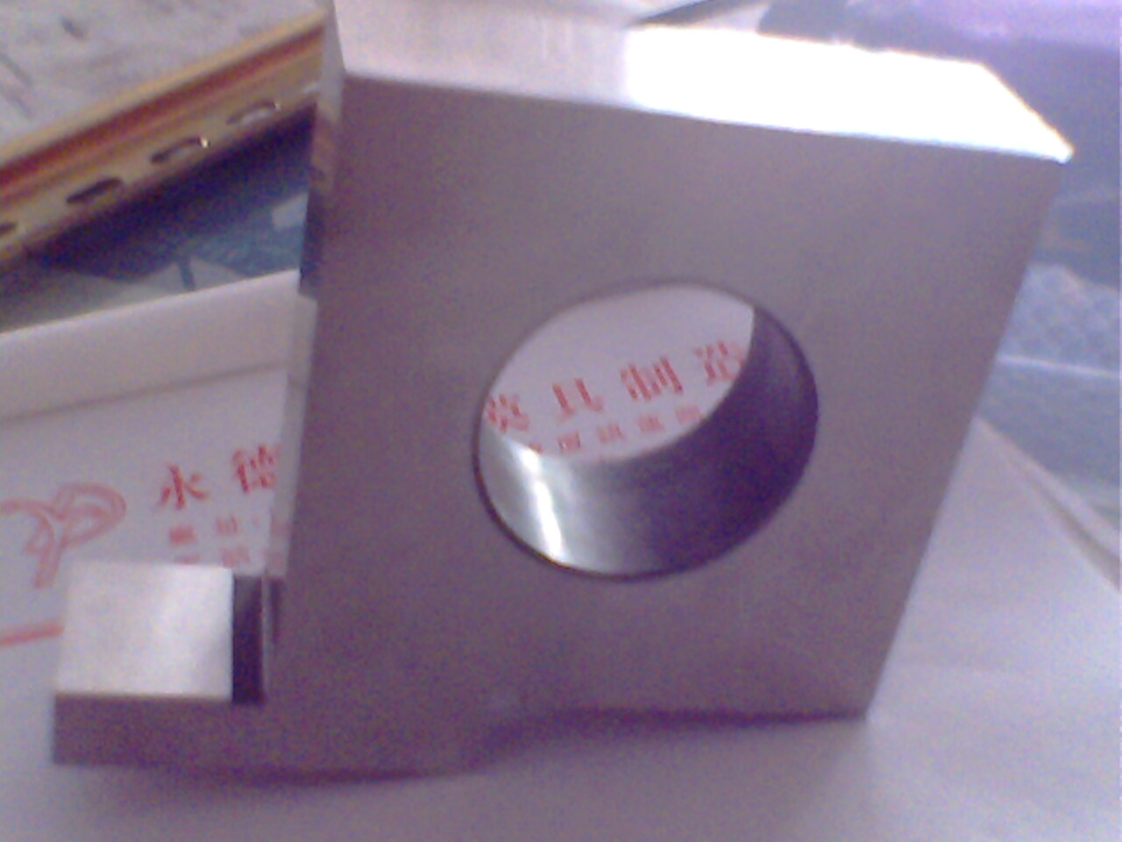
三、分子间的作用力
分子间存在间隙，为什么固体很难被拉伸？固体、液体很难被压缩？
因为：分子间同时存在引力和斥力

Slide 16

分子之间既有引力又有斥力。
这就好像被弹簧连着的小球
分子间的作用力：当分子间的距离很小时，作用力表现为 ，当分子间的距离稍大时，作用力表现为 。
斥力
引力
分子动理论：
（1）物质由大量分子组成，分子间存在间隙
（2）一切物体的分子都永不停息地做无规则运动
（3）分子间同时存在相互作用的引力和斥力。

Slide 17
堂堂清
1、下列现象中，支持分子间存在引力的证据的是（ ）
A、两块表面光滑的铅块相互紧压后会黏在一起
B、固体和液体很难被压缩
C、磁铁能吸引大头针
D、破镜不能重圆
A
2、液体很难被压缩的原因是 （ ）
A、分子间存在着引力
B、分子间存在着斥力
C、分子间有间隙
D、分子在不停的运动
B

Slide 18
小结
1、常见的物质是由分子或原子构成的
2、分子动理论的基本内容
（1）物质由大量分子组成，分子间存在间隙
（2）一切物体的分子都永不停息地做无规则运动
（3）分子间同时存在相互作用的引力和斥力。
3、分子运动的快慢与温度有关，温度越高，分子运动越剧烈，扩散越快。

